Slide 1

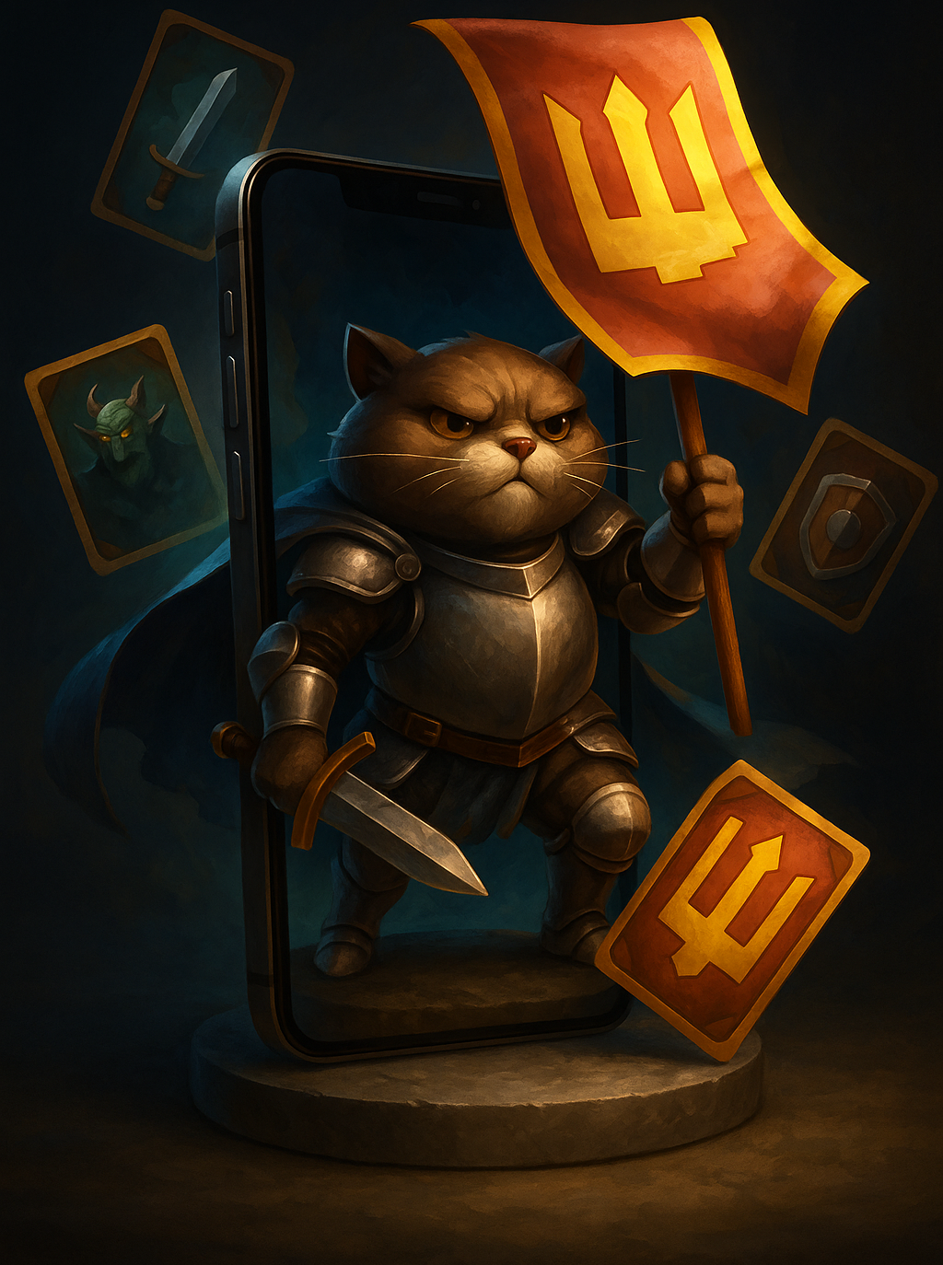
PROYECTO “AR-Tapies”
PRESENTACIÓN FINAL CAPSTONE

Slide 2
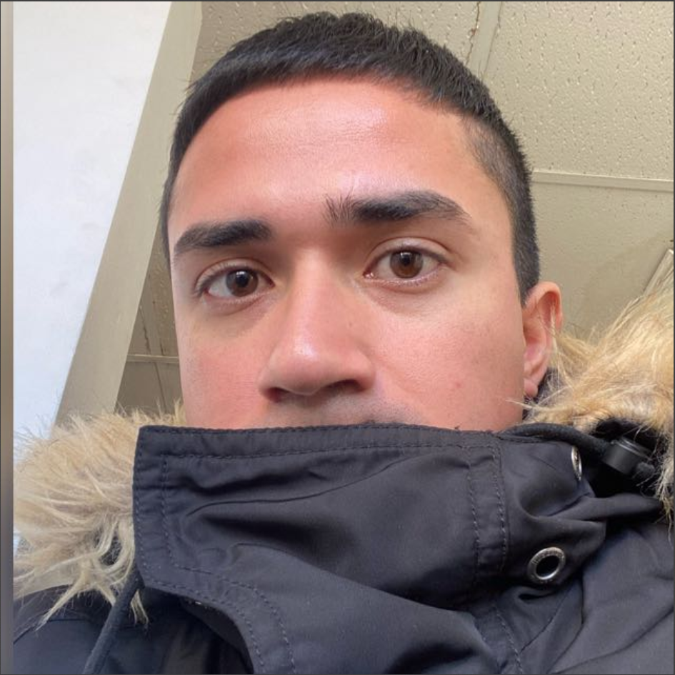
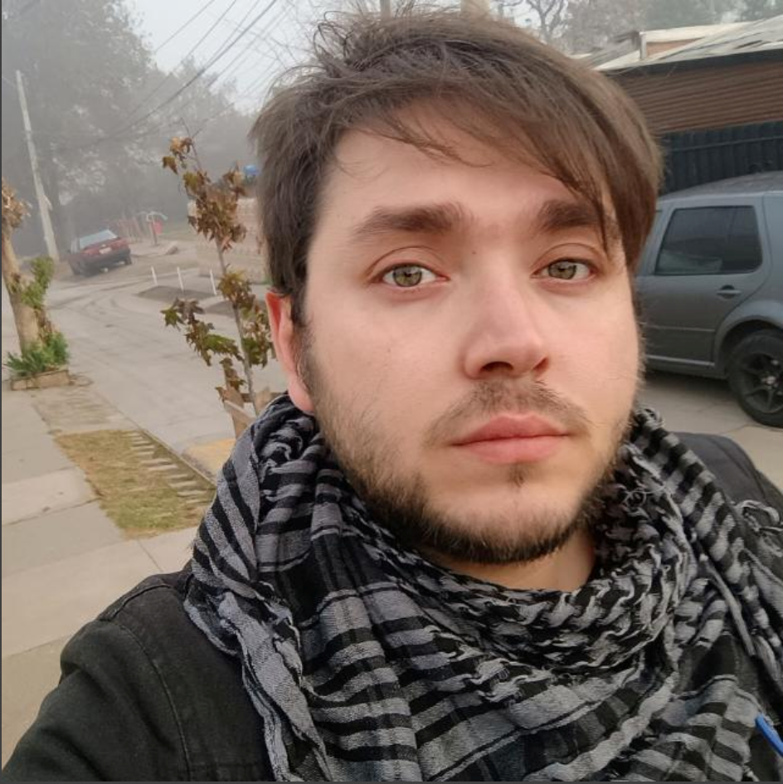
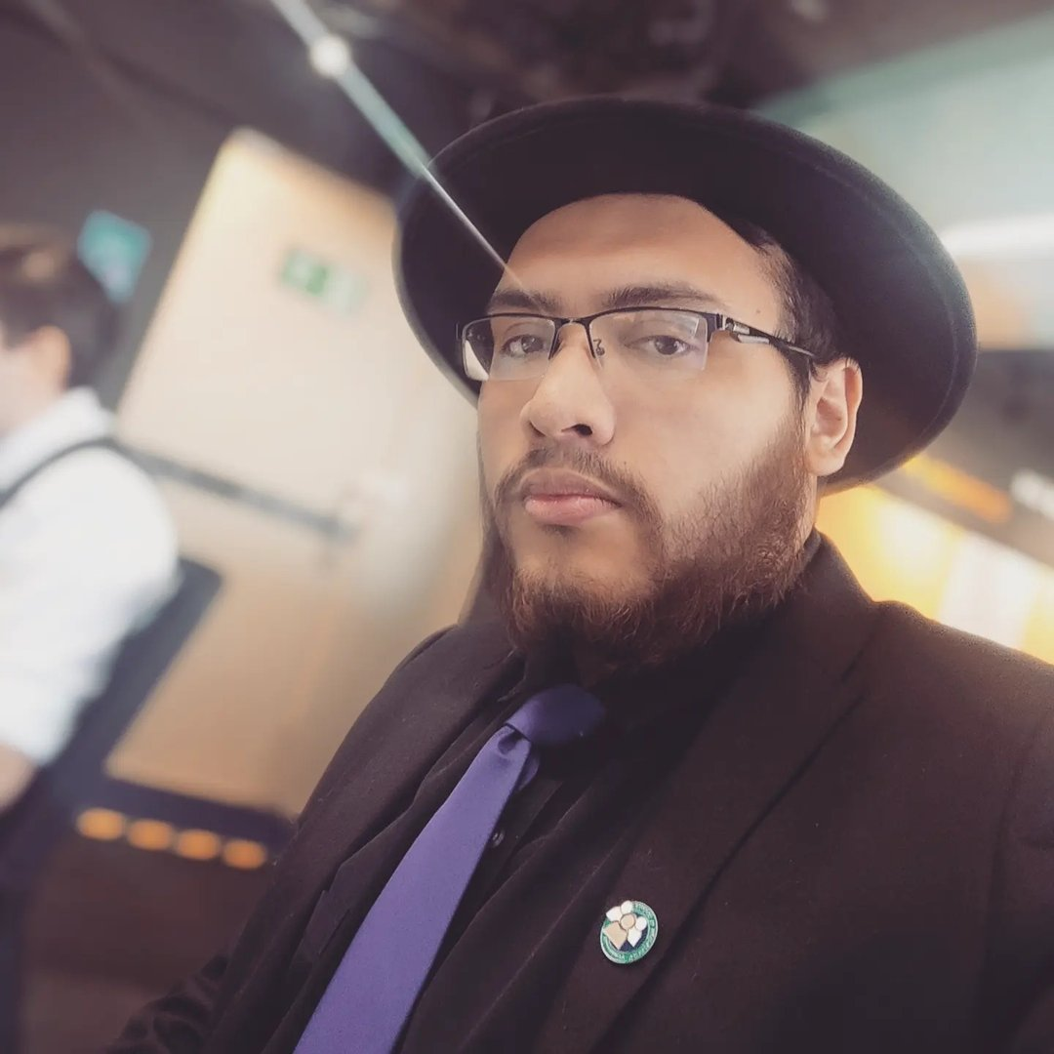


PROYECTO “AR-Tapies”
Integrantes Del Proyecto
Mateo Araneda
Developer
UI/UX
Joaquín Orellana
Scrum Master/Team Lider
Product Owner
Matias Laborie
Developer
DBA
Roberto Pérez
DeveloperDeveloper
Modelador 3D - QA

Slide 3
DESCRIPCIÓN DEL PROYECTO
PROYECTO “AR-Tapies”
Problema o dolor
Las reglas pueden ser confusas al inicio y la curva de aprendizaje es lenta.
Las partidas pueden volverse difíciles de seguir para quienes observan desde fuera, lo que reduce el interés y la comprensión del público.
El formato físico limita la experiencia visual
Propuesta de solución
Desarrollar una aplicación móvil de realidad aumentada que:
Convierta las cartas en modelos 3D animados, con personalidad propia.
Genere interacciones entre las animaciones, mostrando en vivo las jugadas, ataques y defensas.
Programe acciones vinculadas a las cartas, para que al jugarse desencadenan animaciones claras y atractivas.

Slide 4
PROYECTO “AR-Tapies”
Objetivo General
Desarrollar un ecosistema digital en realidad aumentada para el juego de cartas Tartapies, que no solo facilite el aprendizaje inicial, sino que también potencie la forma de jugar, visualizar y comprender las partidas, ofreciendo una experiencia más dinámica, inmersiva y accesible tanto para jugadores nuevos como experimentados.
Objetivos Específicos
Diseñar y Animar modelos 3D de las cartas de Tartapies que representen sus características y estilo único.
Implementar acciones vinculadas a las cartas, desencadenando animaciones que expliquen visualmente las jugadas.
Integrar un entorno de realidad aumentada que permita tanto jugar como observar partidas con mayor claridad y atractivo visual.

Slide 5
Alcance y limitaciones del proyecto
PROYECTO “AR-Tapies”
El alcance del proyecto consiste en el desarrollo de una aplicación móvil para el juego de cartas Tartapies, que utilice la cámara del dispositivo y tecnología de realidad aumentada (AR) para generar modelos 3D de al menos cuatro cartas seleccionadas.
Por medio del movimiento de las manos y las cartas, estos modelos efectuarán tres posiciones animadas que reflejen diferentes actitudes del personaje, dos movimientos característicos y una animación por cada interacción entre personajes, además de visualizar el uso de objetos y habilidades especiales.
Los modelos 3D representarán fielmente a los personajes y a los objetos característicos del juego, manteniendo coherencia estética y funcional.
Por último, la aplicación contará con una plataforma que conserve la temática visual del juego, mostrando en todo momento el modelo 3D correcto y su correcta posición dentro del entorno de realidad aumentada.

Slide 6
Metodología de trabajo para el desarrollo del proyecto
PROYECTO “AR-Tapies”
Para el desarrollo del proyecto se adoptará la metodología ágil SCRUM, dado que permite una gestión flexible e iterativa del desarrollo, fomentando la colaboración y la adaptación continua en cortos periodos de tiempo.
Para ello usaremos Jira como herramienta principal, porque nos permite la creación de un Product Backlog, planificar Sprints, asignar tareas al equipo, dar seguimiento con tableros visuales y generar reportes de avance.

Slide 7
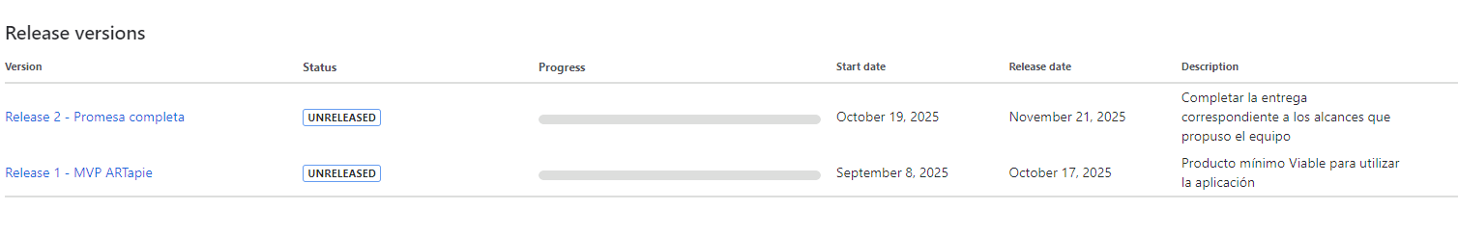
PROYECTO “AR-Tapies”
Release Plan: Fechas de releases

Slide 8
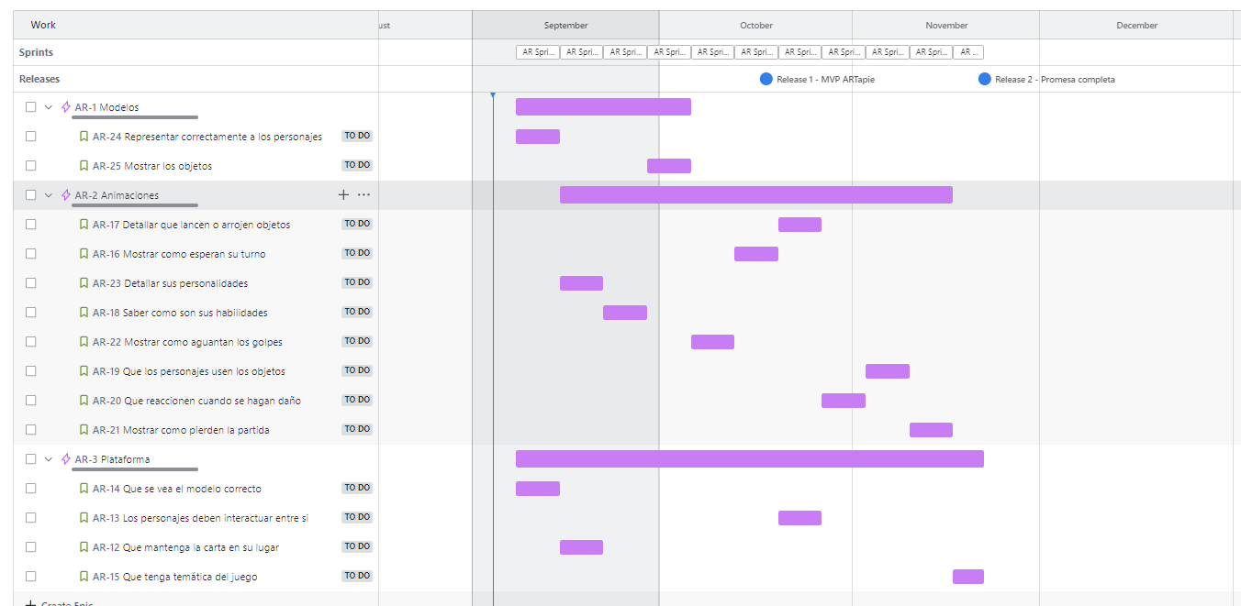
PROYECTO “AR-Tapies”
Release Plan Completo

Slide 9
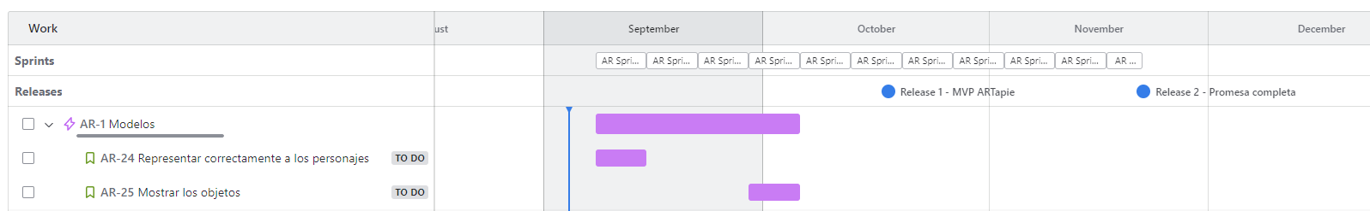
PROYECTO “AR-Tapies”
Release Plan: Épica 1 - Modelos

Slide 10
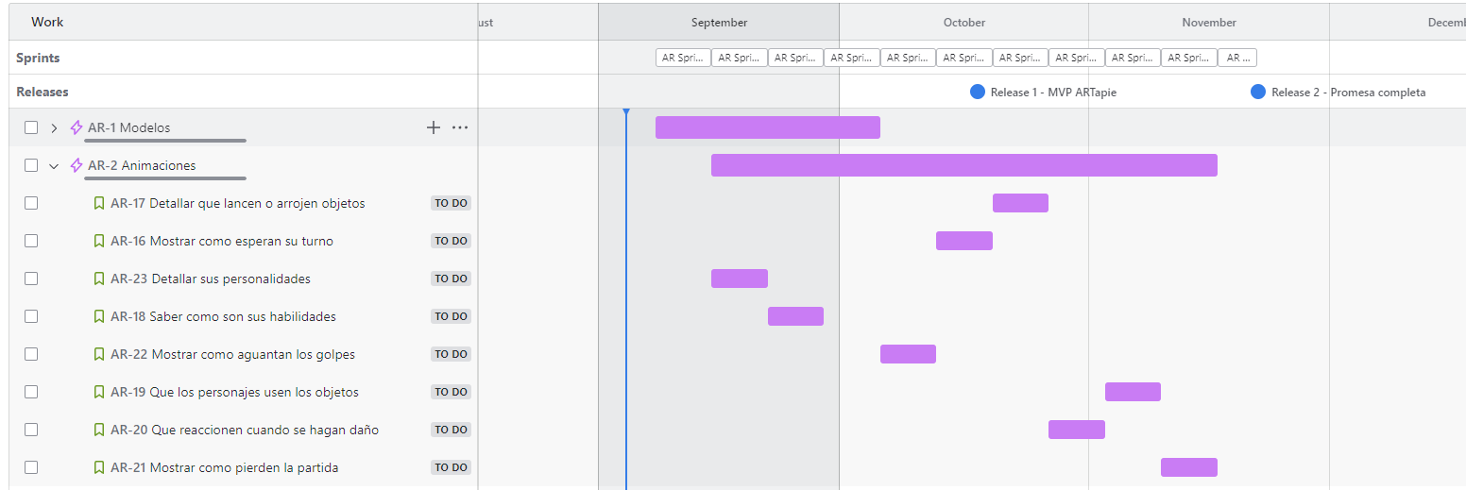
PROYECTO “AR-Tapies”
Release Plan: Épica 2 - Animaciones

Slide 11
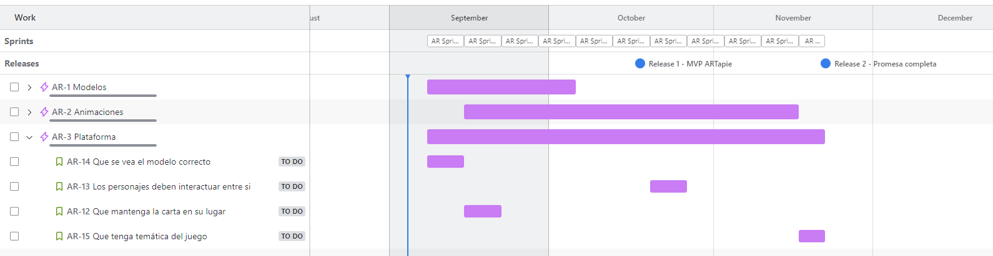
PROYECTO “AR-Tapies”
Release Plan: Épica 3 - Plataforma

Slide 12
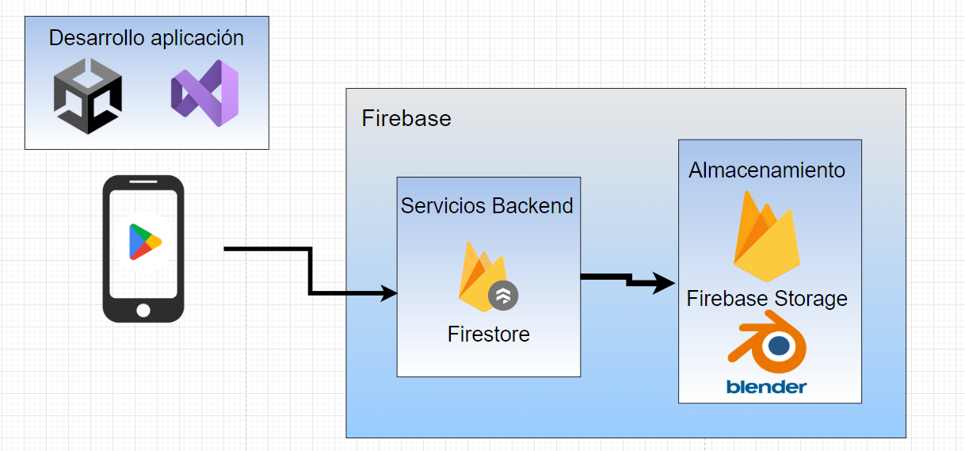
PROYECTO “AR-Tapies”
Arquitectura del software Básica

Slide 13
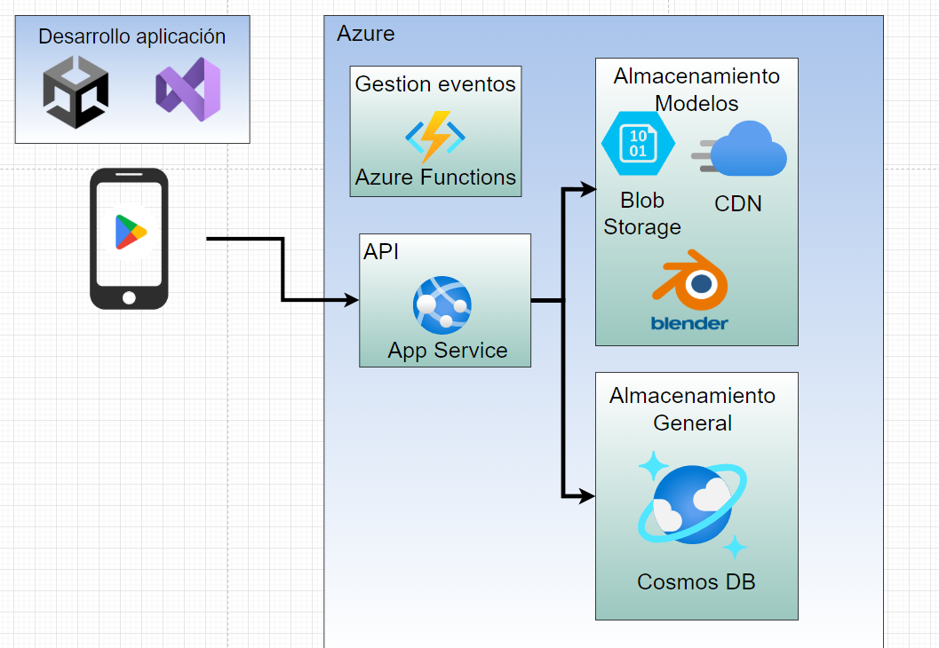
PROYECTO “AR-Tapies”
Arquitectura del software Completa

